Slide 1

Nhiệt liệt chào mừng
quý thầy cô về dự giờ
Toán: lớp 1C
Bài: Nhiều hơn, ít hơn, bằng nhau
Giáo viên: Nguyễn Thị Hồng

Slide 2
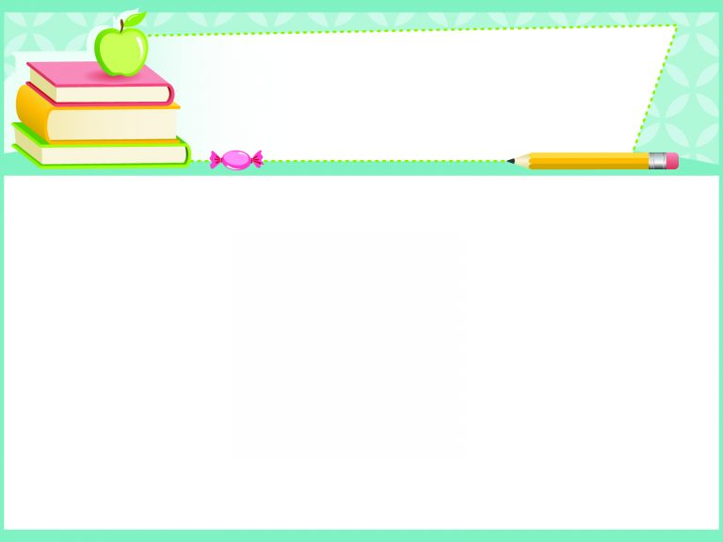
Khởi động

Slide 3
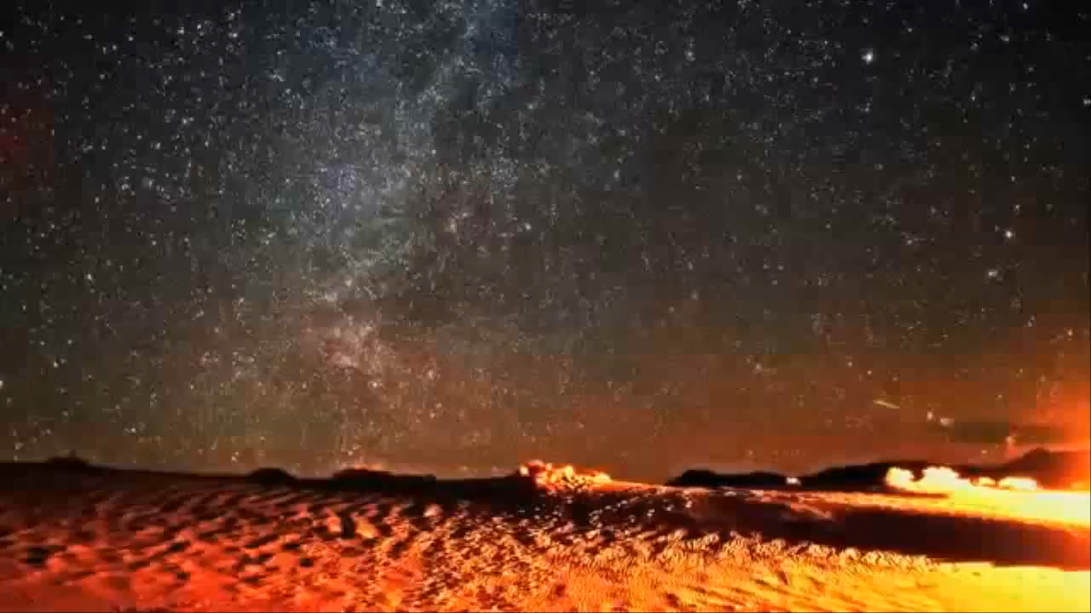

Slide 4
Trò chơi: Ai tinh mắt

Slide 5



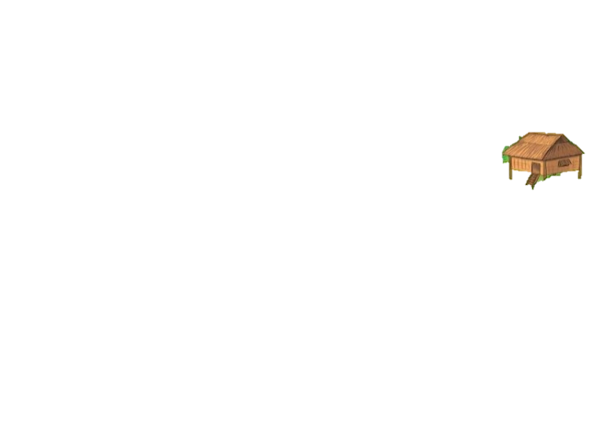


Tranh 1
Tranh 2

Slide 6
Khám phá

Slide 7
Thứ ba ngày 25 tháng 8 năm 2020
Toán
Nhiều hơn, ít hơn, bằng nhau

Slide 8

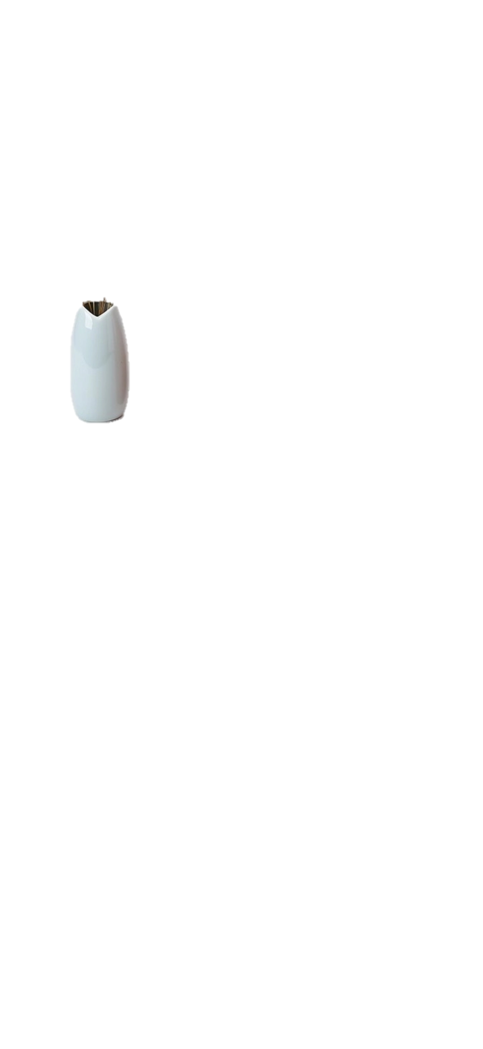
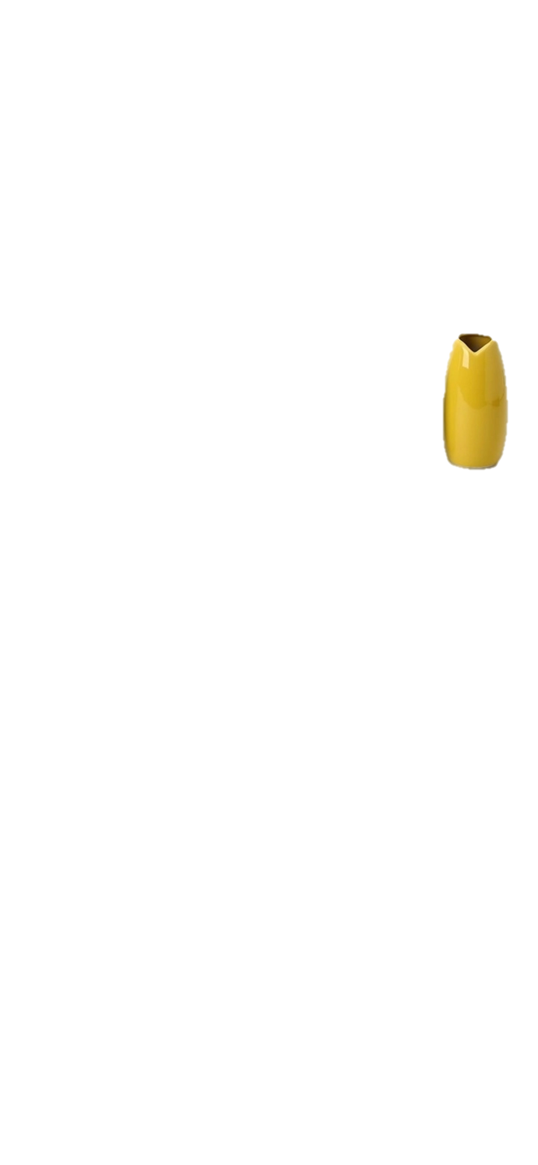
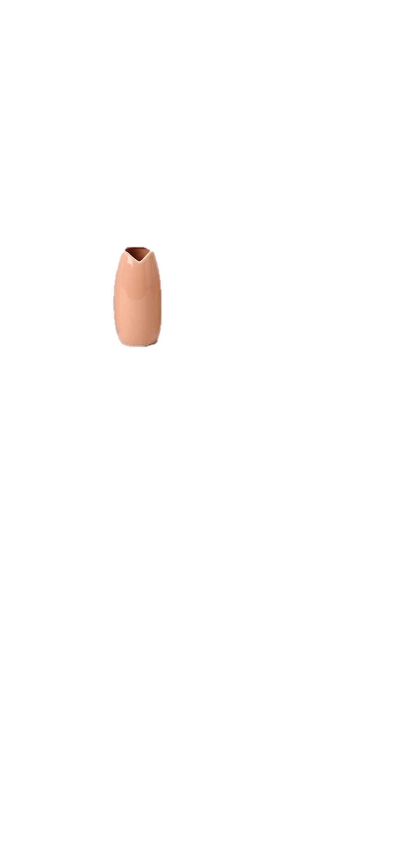
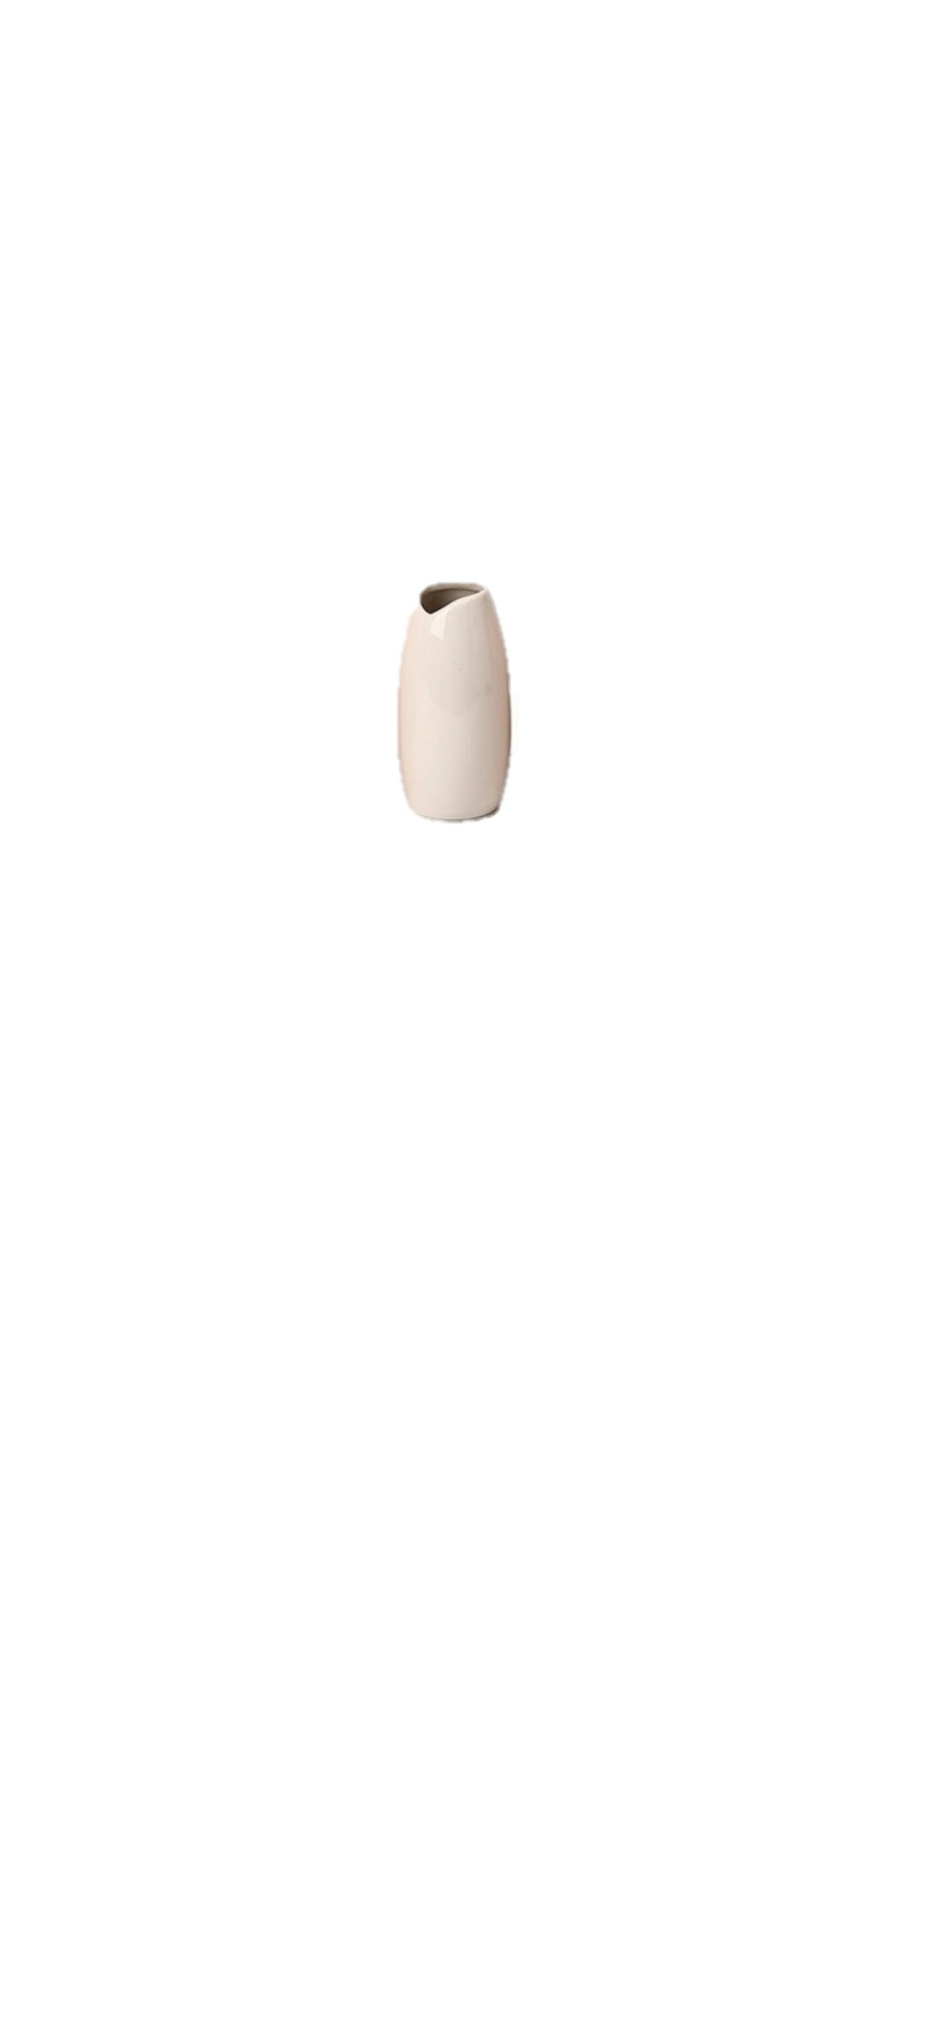

Slide 9
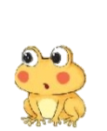
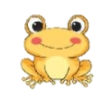
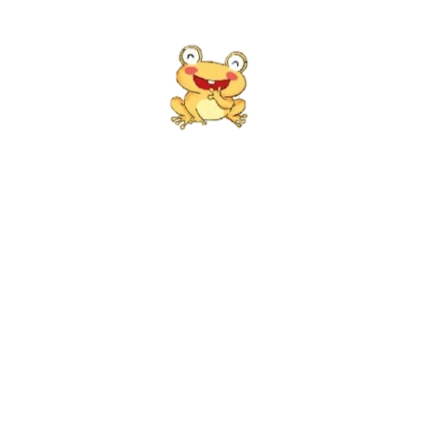
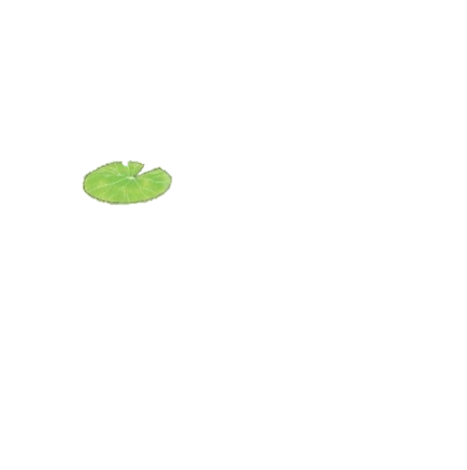

Slide 10

Thứ ba ngày 25 tháng 8 năm 2020
Toán
Nhiều hơn, ít hơn, bằng nhau
S/20

Slide 11
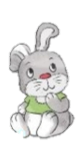
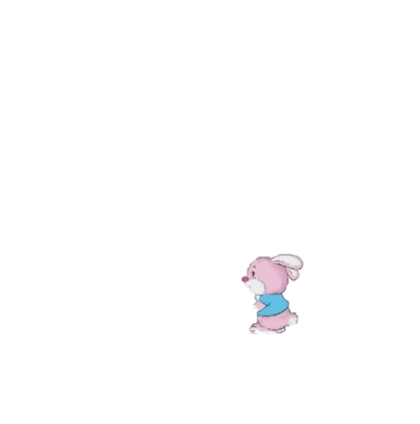
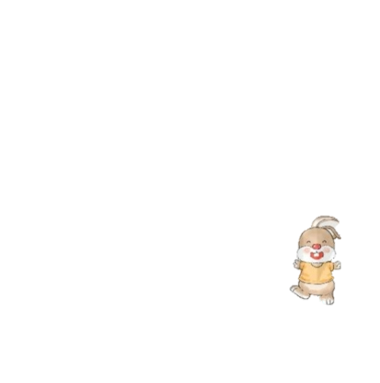
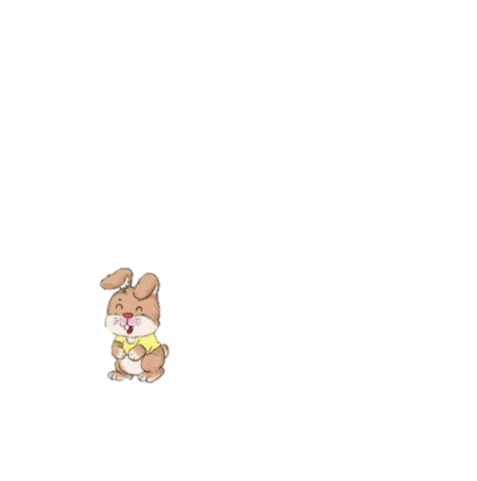


Slide 12
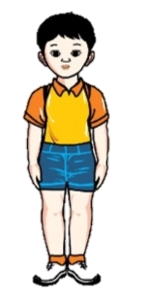
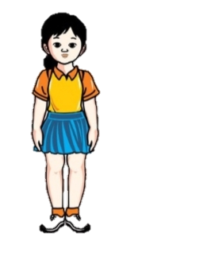

Slide 13
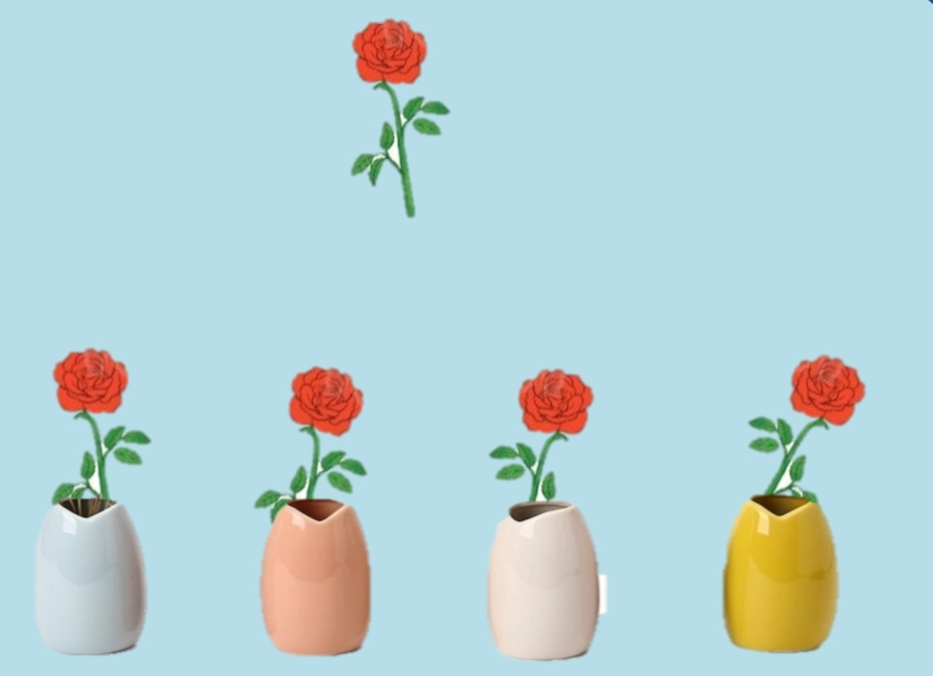
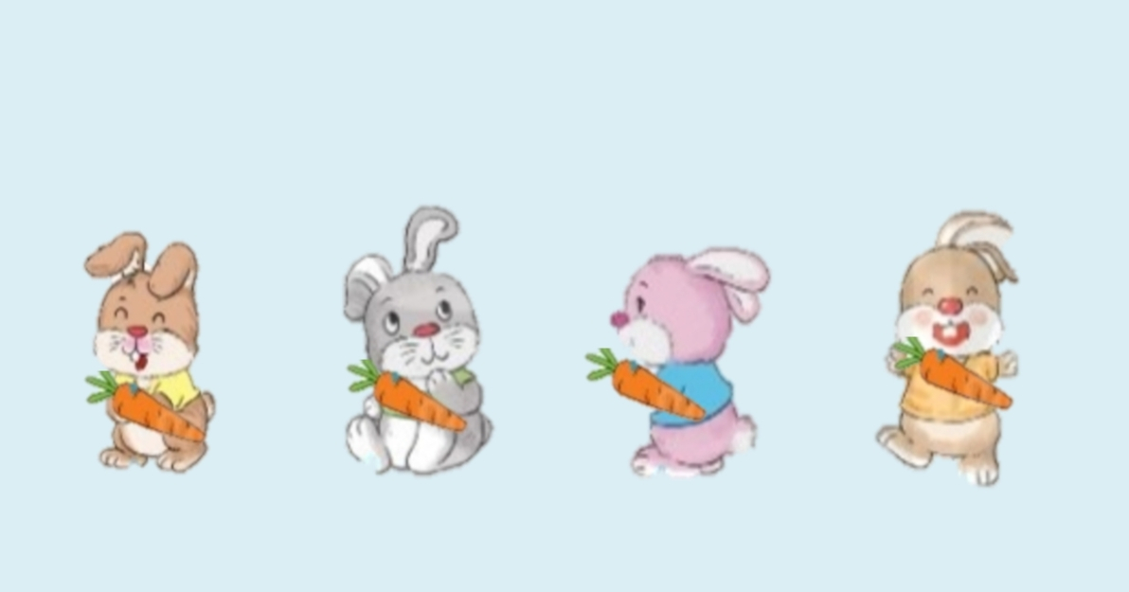
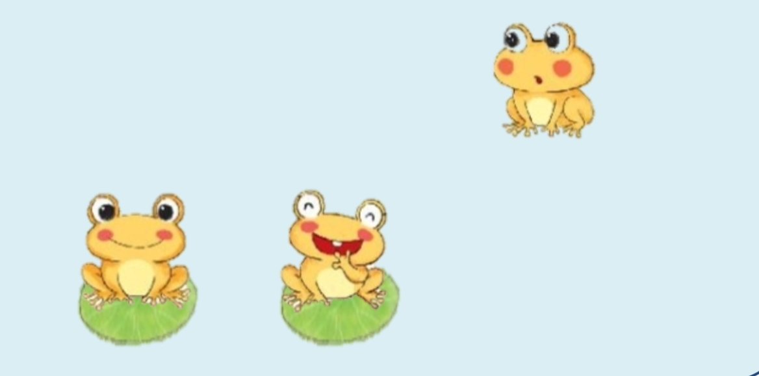

Slide 14
Hoạt động

Slide 15





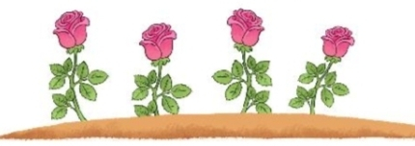

Slide 16


Trò chơi
Rung chuông vàng

Slide 17
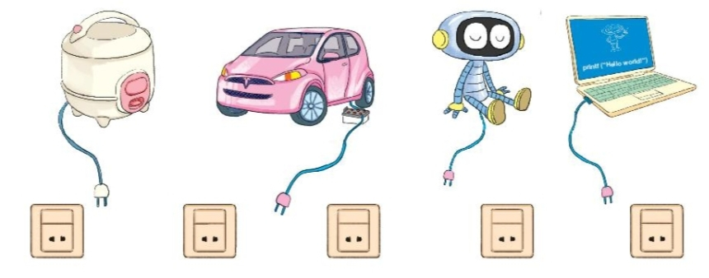
Câu 1: Câu nào đúng.
a. Số ổ cắm nhiều hơn số đồ vật.
b. Số đồ vật nhiều hơn số ổ cắm.
c. Số ổ cắm bằng số đồ vật.

Slide 18
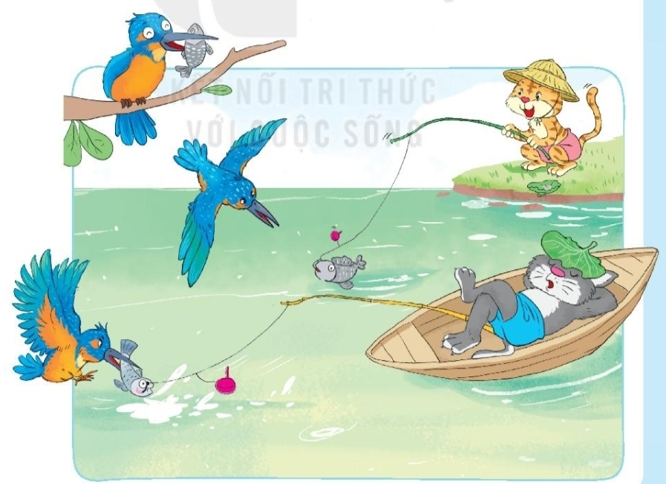
Câu 2: Câu nào đúng.
a. Số chim nhiều hơn số cá.
b. Số chim bằng số cá.
c. Số cá ít hơn số mèo.

Slide 19
Chân thành cảm ơn các cô vào dự tiết toán hôm nay. Trước thềm năm học mới kính chúc các cô có nhiều sức khỏe, niềm vui và gặt hái được nhiều thành công!

